Slide 1
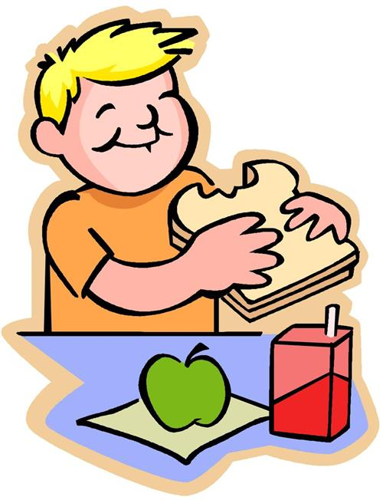
تغذیه در دانش آموزان

Slide 2
توجه به رشد و تغذيه در سنين مدرسه
نيازهاي غذايي دانش آموزان به دليل سرعت رشد افزايش پيدا ميكند.
دوران مهم شكل گيري عادات غذايي و شيوه زندگي است.
تغذیه ی صحیح در توانمندیهای ذهنی مناسب دانش آموزان نقش مهمی دارد

Slide 3
کليد هاي تغذيه دانش آموزان
کمبود هاي تغذيه اي کودک را از رشد بالقوه اش باز مي دارد و موجب کاهش سرعت رشد جسمي وتوانمندي ذهني آنها مي شود.
سرعت رشد کودکان و دريافت روزانه آنها از نظر انرژي و مواد مغذي و بطور کلي مقدار غذاي مصرفي روز به روز متغير است .
در اين دوران اشتهاي کودک راهنماي خوبي براي دريافت انرژي ومواد مغذي مورد نياز است.
استرس مي تواندروي اشتهاي کودک تاثيربگذاردکه در صورت تداوم مي تواند مشکل ساز باشد.

Slide 4
انرژی
در دوران مدرسه رشد كودكان نسبتاً يكنواخت است و سال هاي آخر دبستان مقارن با شروع جهش رشد به ويژه در دختران است.بدليل تفاوت در اندازه بدن،ميزان تحرك و سرعت رشد،نياز به انرژي متفاوت است.
بايد از گروه نان و غلات مانند:نان،برنج،ماكاروني در برنامه گنجانده شود.مصرف بيسكويت،كيك و كلوچه به عنوان ميان وعده بخشي از انرژي را تامين مي كند.
تنقلات مانند برنجك،گندم برشته يا كره،خامه،سرشير منابع انرژي ديگرند.

Slide 5
پروتئین
براي نگهداري،ترميم بافتها،سنتز سلولها و بافتهاي جديد مورد نياز است.
تركيبي از پروتئين گياهي و حيواني مي تواند نياز بدن را براي رشد تامين كند و اسيدهاي آمينه ضروري را به بدن برساند. شير، گوشت،تخم مرغ و در ميان وعده نان و تخم مرغ،ساندويچ مرغ، كتلت،شير و كيك منابع پروتئين هستند.

Slide 6
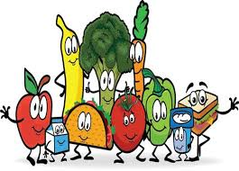
ویتامین ها و املاح
در واکنش ها ی متابولیک نقش حیاتی دارند و از طریق برنامه ی غذایی روزانه باید به بدن برسند.نیاز به آن ها اغلب متناسب با انرژی دریافتی یا سایر مواد مغذی است.
برخی از ویتامین ها و املاح در دوران رشد نقشی اساسی دارند که شایع ترین آن ها عبارتند از ویتامین ها ی A و D و املاح ید،آهن و کلسیم.

Slide 7
ویتامینD
در تنظيم جذب و متابولیسم كلسيم در استخوانها نقش دارد.
مهمترين منبع آن نور مستقيم آفتاب مي باشد.
با توجه به این که دانش آموزان در سنین رشد هستندکمبود این ویتامین رشد استخوانی آنها را مختل میکند
تشویق دانش آموزان به ورزش و بازی در فضای باز باعث تامین این ویتامین میشود

Slide 8
آهن
مقدار مورد نياز به سرعت رشد،ذخايرآهن بدن و قابليت جذب آن از منابع غذايي بستگي دارد.نیاز به آهن در دوران رشد افزایش می یابد آهن روزانه مورد نياز يك كودك10 ساله به اندازه يك مرد بالغ است. بهترين نوع آهن قابل جذب در گوشت،مرغ،جگر مي باشد.منابع ديگر : حبوبات،غلات،سبزيجات و زرده تخم مرغ
براي افزايش قابليت جذب آهن موجود در منابع گياهي بهتر است همراه آنها منابع ويتامين C مصرف كرد،مانند:ميوه يا آبميوه يا سالاد همراه غذا

Slide 9
كم خوني فقر آهن و اثر آن بر قدرت يادگيري
كودكان در سنين مدرسه خصوصا اگر متعلق به خانواده هايي كه از نظر اقتصادي،اجتماعي در سطح پاييني هستند، باشند،به درجاتي از فقر آهن و كم خوني ناشي از آن مبتلا مي شوند.
علائم فقرآهن: بي تفاوتي،خستگي،بي حسي،كاهش قدرت يادگيري،عدم تمايل به فعاليت هاي فيزيكي و ورزش

Slide 10
کلسیم
نه تنها برای استحکام دندانها و استخوانها بلکه برای رشد استخوانهای جدید ضروری است ودریافت کافی آن در جلوگیری از پوکی استخوانهادر بزرگسالی حایز اهمیت است
شير،لبنيات،بستني و ميان وعده هايي مانند: نان و پنير، نقش قابل توجهي در ساختار استخوانهايي سالم و قوي دارد. نوشابه هاي گازدار حاوي مقدار زيادي فسفر هستند،مصرف بيش از اندازه آنها در جذب كلسيم اختلال ايجاد مي كند و باعث كمبود آن مي گردد.

Slide 11
اهميت صرف صبحانه
چون تغذيه صحيح بر ميزان قدرت يادگيري موثر است، در نتيجه افزايش نسبي قند خون موجب بهبود عملكرد مغز و در نتيجه يادگيري مي شود.
اگر مدت زمان ناشتايي طولاني شود، نگهداري قند خون در سطح مطلوب دشوارتر مي شود و يادگيري و تمركز حواس مختل مي گردد.
مي بايست شام در ساعات ابتداي شب صرف شود و ساعات خواب معين و منظم باشد.
والدين بايد سحرخيزي،ورزش و نرمش صبحگاهي و صبحانه خوردن در محيط گرم خانواده را به فرزندان بياموزند.
فرني،برنج،عدسي،حليم،نان و پنير و گردو،نان و تخم مرغ،نان و كره و مربا،نان و كره و خرما و... نمونه هايي از يك صبحانه سالم و مغذي اند.

Slide 12
ميان وعده ها
كودك در سنين مدرسه علاوه بر سه وعده غذاي اصلي به دو ميان وعده نياز دارد.
تنقلات كم ارزش غذايي مانند: چيپس،پفك و .... حذف گردد.
انجير خشك،توت خشك،بادام،پسته،گردو،برگه زردآلو و انواع ميوه ها مانند : سيب، پرتقال،نارنگي،هلو، زردآلو و سبزي هايي نظير:هويج،كاهو،خيار و انواع ساندويچ هاي سالم مثل نان و پنير و گردو و ... از ميان وعده هاي مناسب مي باشند.

Slide 13
عرضه مواد غذايي در بوفه مدرسه
مواد غذايي كه در بوفه عرضه مي شوند، نقش بسيار مهمي در حفظ سلامت دانش آموزان و ايجادعادات غذايي مناسب در آنها دارد.
ليست مواد خوراكي غير مجاز( انواع پفك ها،يخمك،آدامس و ....) در معرض ديد دانش آموزان نصب گردد.
مواد غذايي كه عرضه مي شود، مي بايست داراي پروانه بهداشتي و علامت استاندارد بوده و تاريخ مصرف و انقضاي آن كنترل گردد.
انواع آبميوه هاي بسته بندي شده و بهداشتي و دوغ براي عرضه مناسبند.
انواع تنقلات سنتي ماننند: نخودچي، كشمش،خرما و .... نيز از جمله مواد غذايي مفيد مي باشند.
انواع غذاهاي گرم كه به صورت بهداشتي تهيه و نگهداري مي شوند مثل: عدسي،خوراك لوبيا و انواع آشها در صورت توزيع،مناسب مي باشند.

Slide 14
بسیاری از بیماریهای دوران بزرگسالی مانند بیماریهای قلبی ،فشار خون ،افزایش چربیهای خون ،دیابت و انواع سرطانها به نحوه ی تغذیه ارتباط دارند و با توجه به اینکه بسیاری از عادات غذایی از کودکی شکل می گیرند ،پس ایجاد عادات صحیح غذایی در دانش آموزان نقش مهمی در این زمینه دارد

Slide 15
والدین گرامی لطفا
شام در ساعات ابتدایی شب صرف شود تا کودک در ساعت معین و به موقع بخوابد
کودک را صبح به موقع ( با فاصله زمان مناسب از زمان حرکت به مدرسه ) بیدار کرده تا پس از کمی نرمش و ورزش برای صرف صبحانه اشتها پیدا کنند. فعالیت بدنی د رشرایط ناشتا سبب افزایش هورمون رشد در کودکان می شود. پس کمی تحرک به رشد کودکان کمک میکند .
صبحانه را به عنوان یک وعده غذایی مهم تلقی کننند و همگی به دور یک سفره به صرف صبحانه بپردازند تا تشویقی برای کودکان باشند.
سعی شود نان تازه و یا گرم شده برای صبحانه تهیه شود
سفره صبحانه را می توان با سبزیجات، خیار و گوجه فر نگی، دلپذیرتر نمود

Slide 16
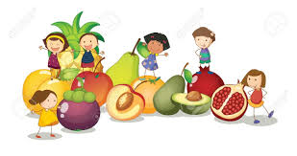
الگوی پیشنهادی برای میان وعده سالم در کیف دانش آموزان :
میوه های خشک شامل ، انجیر خشک ، توت خشک ،برگه زردآلو و هلو
انواع مغزها شامل : بادام ، پسته ، گردو ، فندوق
انواع میوه ها نظیر سیب ، پرتقال ، نارنگی ، هلو ، زردآلو ، انگور ،
انواع سبزیها نظیر هویج ، کاهو ، خیار
انواع ساندویچ هایی مثل نان و پنیر و گردو ، ساندویچ تخم مرغ ، نان کره و مربا

